Slide 1
Kirjanpidon peruskäsitteet

Slide 2
Tili
Ns. otsikko jonka alle kaikki yhdistyksen tulot ja menot jaotellaan
Pankkitili on yksi tileistä, kaikki tilit eivät ole pankkitilejä
Tarpeen ja toiminnan laajuuden mukaan
Pelkkä ”menot” saattaa olla liian yleisluonteinen
”Pikkujoulujen puuronhankintameno” taas liian tarkkarajainen
Tilillä yleisesti oma numero
3050 Kokouskulut
3060 Toimistokulut
4010 Kokouspalkkiot

Slide 3
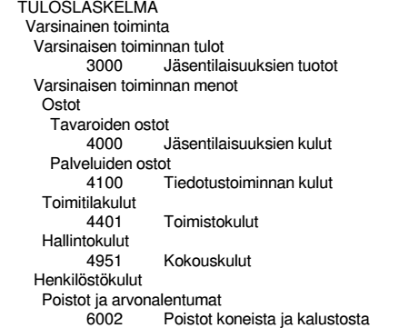
Tilikartta

Slide 4
Tosite
Tarvitaan kirjanpidon todentamiseen
Kuitit, laskut ym.
Juokseva numerointi tilitapahtumien mukaan
Tammikuun ensimmäinen tapahtuma on tosite numero 1, toinen tapahtuma numero 2 jne.
Päivämäärä, kenelle maksettu, mistä asiasta maksettu ja kuinka paljon on maksettu
Kirjanpito-ohjelmassa liiketapahtuman kirjaus usein myös nimellä tosite

Slide 5
Debet/Kredit
Kirjanpidon kaksi saraketta
Aina tasapainossa, kaksinkertainen kirjanpito
Raha vaihtaa aina yhdeltä tililtä toiselle
100€ lähtee pankkitililtä (1200 Osuuspankin käyttötili) ja tulee kokouskuluihin (3050 Kokouskulut)
Näin kirjanpidossa näkyy, että kokouskuluihin on mennyt 100€
3050/1200

